Slide 1
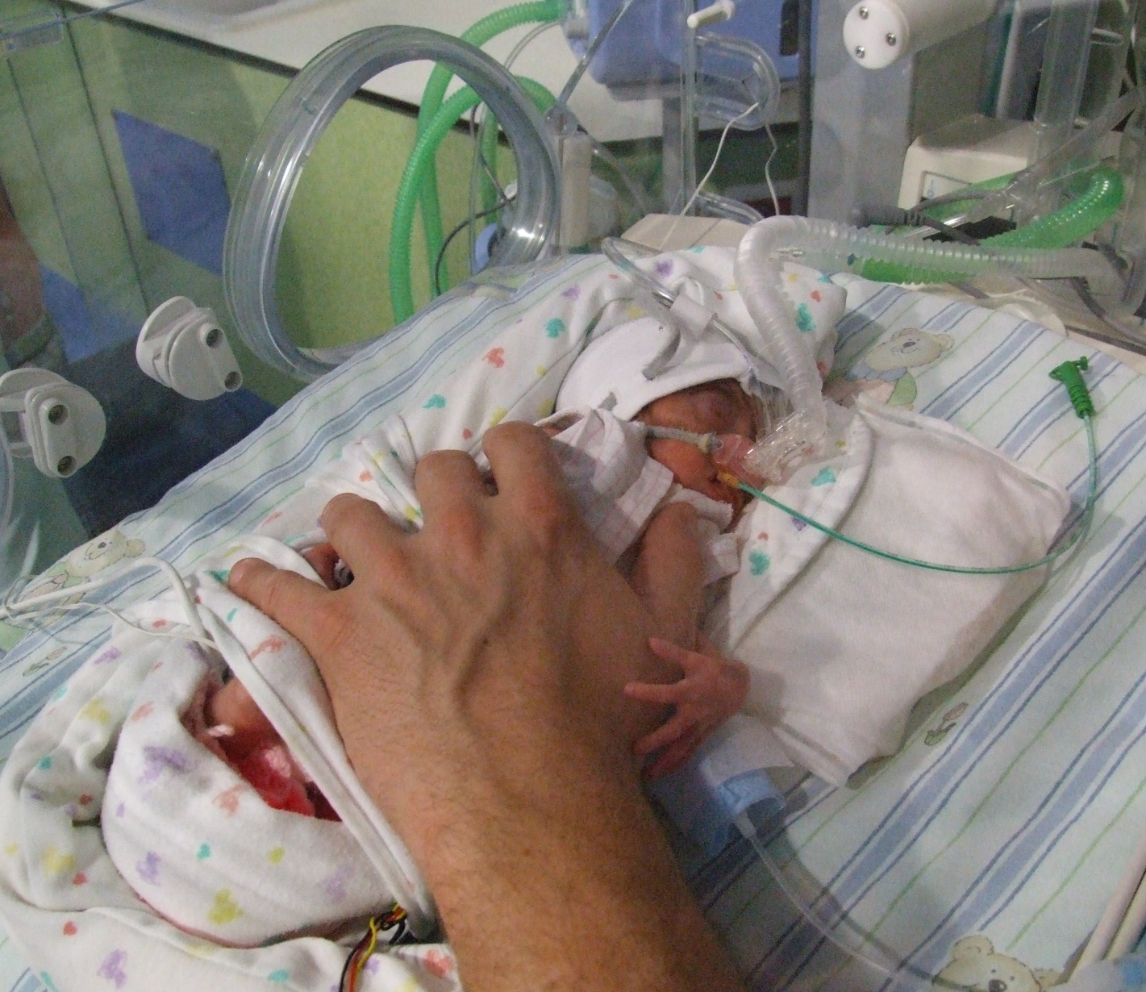
Serviço de Medicina Materno-Fetal - Formação em Serviço
“O Recém-nascido Prematuro na
Unidade de Neonatologia”
2 Abril 2012
14h00
Sala da Faculdade de Medicina da MAC
Preletoras:
Ana Cristina Santos Lúcia Prisco
O Casal Grávido em Contexto de Prematuridade
Elsa Roça (2º Mestrado em ESMO/Relatório)

